Slide 1
Chapter 3 Problem Definition and Feasibility Study (Project Planning Phase)

Slide 2
Topics covered
Planning Activity
Problem Definitions คำนิยาม
Improving system Techniques
System Scope Document ขอบเขต
Project Schedule กำหนดการ
Feasibility Study

Slide 3
Planning Activity
Define the Problem กำหนด
Project Schedule
Confirm the feasibility of the project
Set Team Works
carry out the project

Slide 4
The Factors causing to develop of the new system
Internal Factors
Strategic Plan
Top managers
User Requests
IT Department
Existing Systems and Data
External Factors
Technology
Customers
Competitors
Government

Slide 5
Problem Definitions
Check for operational problems
The workflow is stuck and stops working. take a time and slow in operation
The workflow in complicated ซับซ้อน
work is costly.ราคาแพง
The nature ธรรมชาติ of the work is very moving.
requires expertise ความเชี่ยวชาญ and take time to practice

Slide 6
Problem Definitions
problems from employee behavior.
Employees have a high morbidity ความเจ็บป่วย rate.
Employees are not satisfiedพอใจ with their work.
no enthusiasm ความกระตือรือร้น for work
high employee resign ลาออก

Slide 7
Improving Expectations ความคาดหวัง
Reduce ลด operating ปฏิบัตการ costs
increase เพิ่มขึ้น work efficiency มีประสิธิภาพ
Change the working environment สิ่งแวดล้อม to be better (convenient and safe) สะดวกและปลอดภัย
increase เพิ่มขึ้น productivity for organizations in all sectors ผลผลิตให้กับองค์กรทุกภาคส่วน

Slide 8
Improving ปรัปปรุง system Techniques
Eliminate some unnecessary or useless tasks ขจัดงานที่ไม่จำเป็นหรือไม่มีประโยชน์ออกไป
Integration of relevant เกี่ยวข้อง steps together
Switch a step in workflow ขั้นตอนการทำงาน
Improve system workflows

Slide 9
Fishbone Diagramแผนภาพก้างปลา
fishbone diagrams (also called Ishikawa diagrams , herringbone diagrams, cause-and-effect diagrams, or Fishikawa
Dr. Kaoru Ishikawa, a Japanese quality control expert, is credited with inventing the fishbone diagram to help employees avoid solutions that merely address the symptoms of a much larger problem.
A fishbone diagram is a visualization tool for categorizing the potential causes of a problem. This tool is used in order to identify a problem’s root causes.
จากการคิดค้นแผนภาพก้างปลาเพื่อช่วยให้พนักงานหลีกเลี่ยงวิธีแก้ปัญหาที่แก้ไขเฉพาะอาการของปัญหาที่ใหญ่กว่ามากแผนภาพก้างปลาเป็นเครื่องมือแสดงภาพสำหรับจัดหมวดหมู่สาเหตุที่เป็นไปได้ของปัญหา เครื่องมือนี้ใช้เพื่อระบุสาเหตุของปัญหา

Slide 10
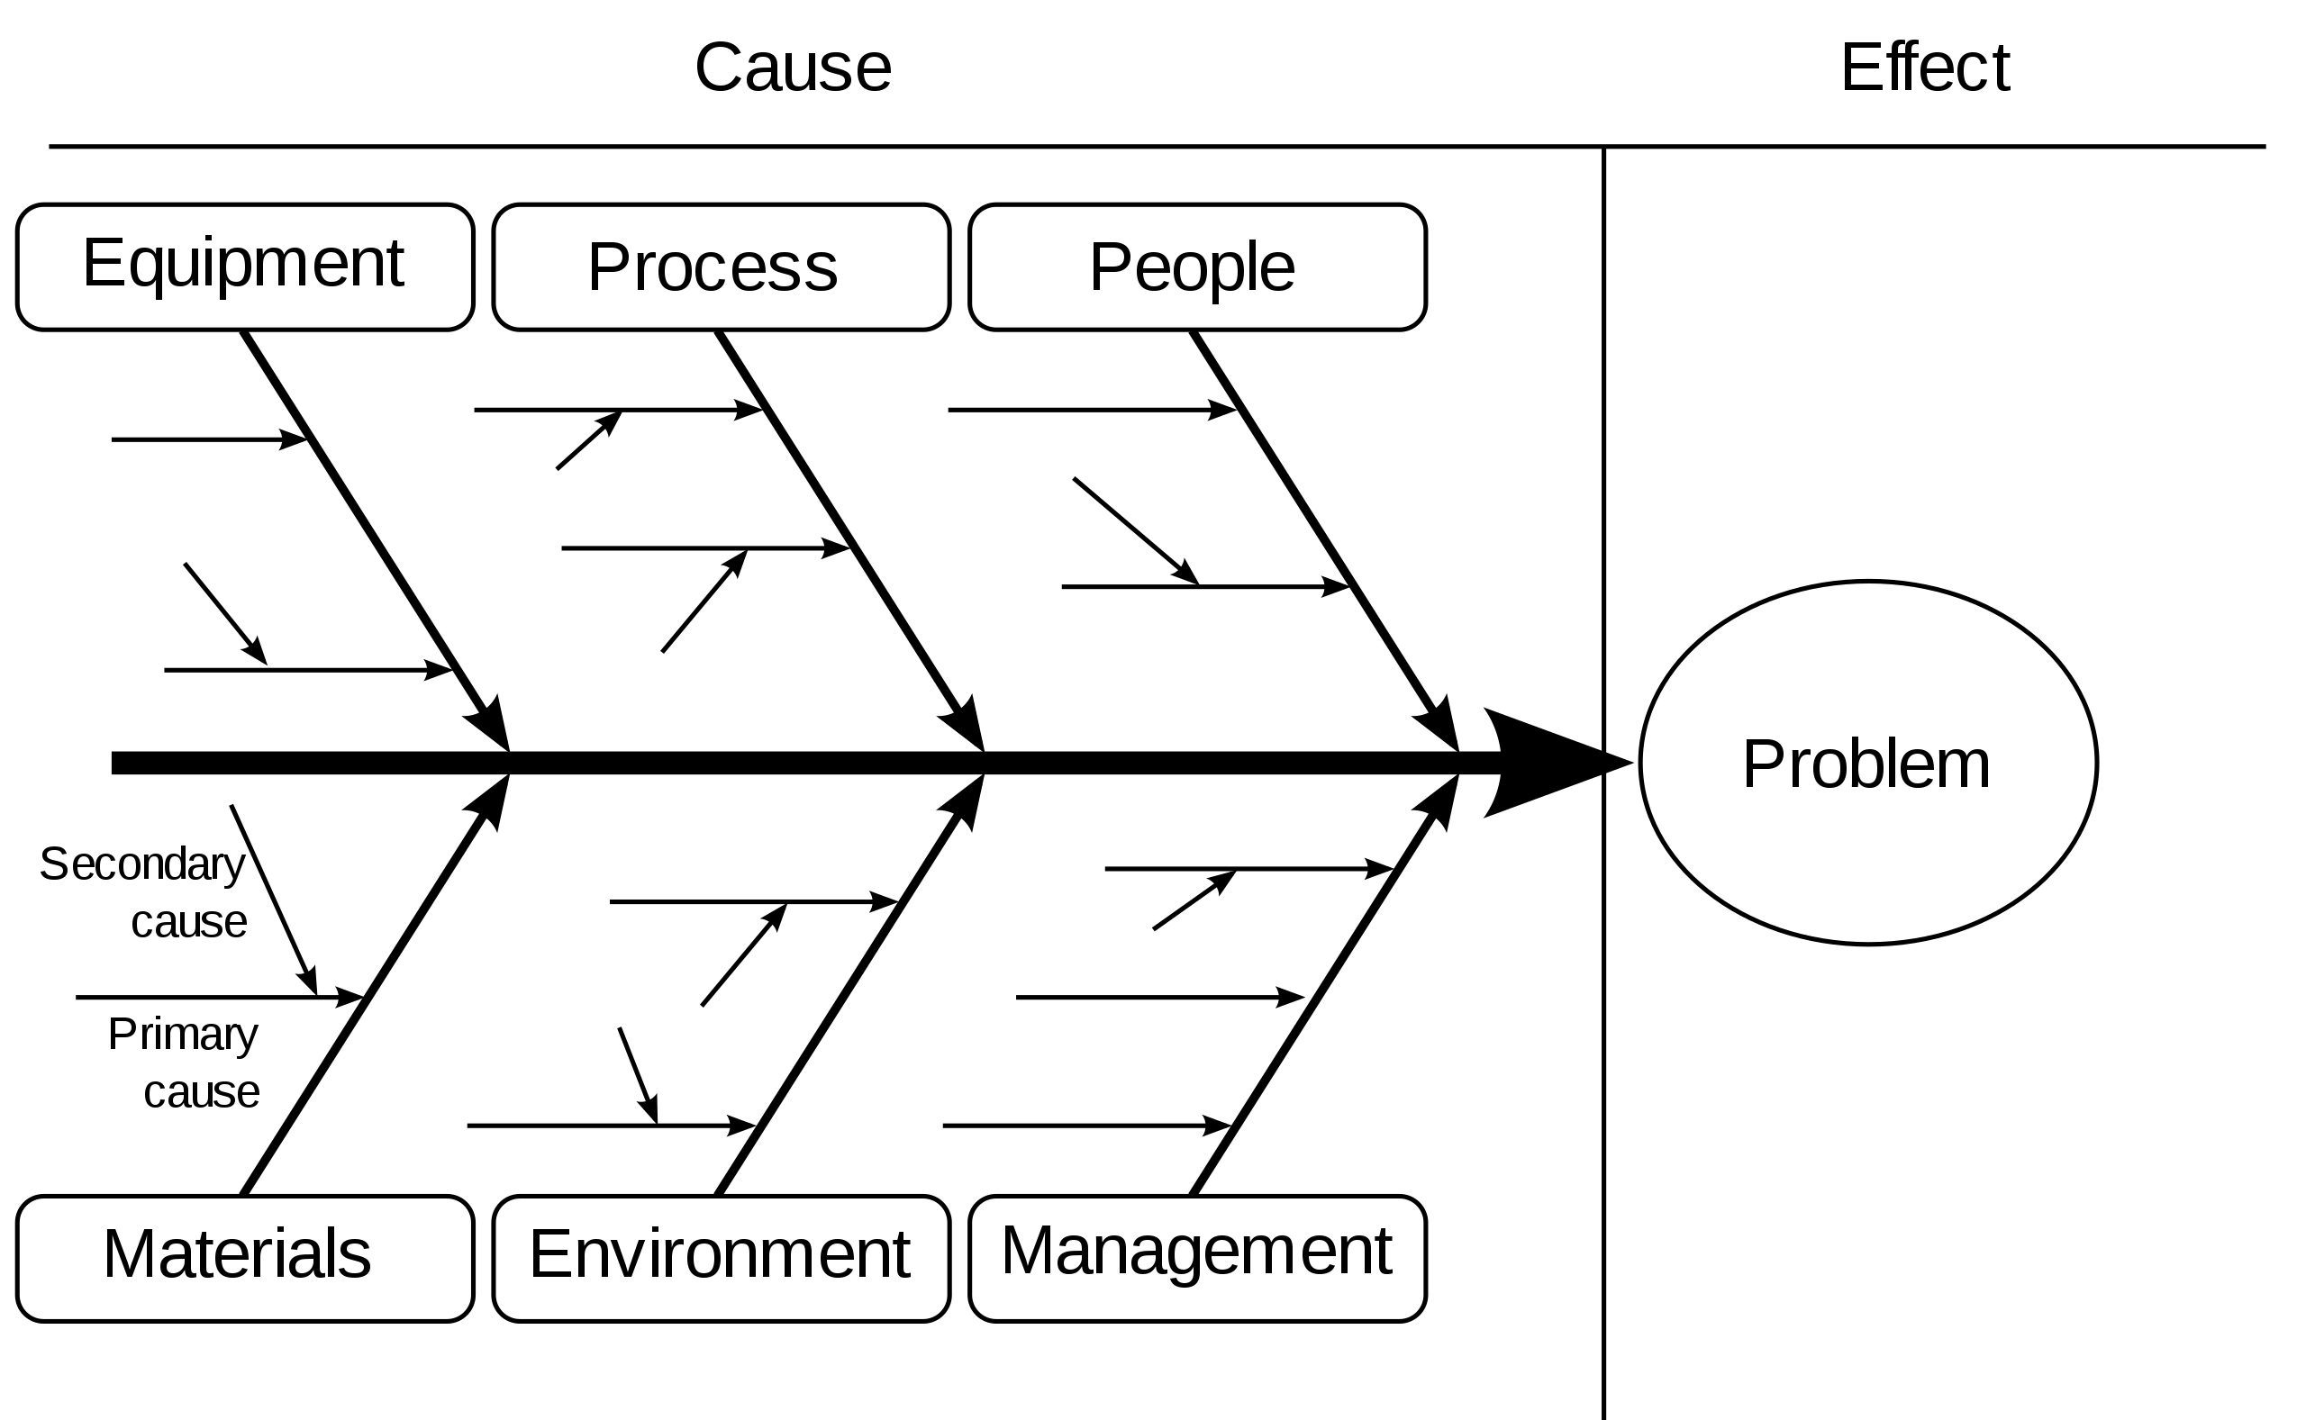
Fishbone Diagram

Slide 11
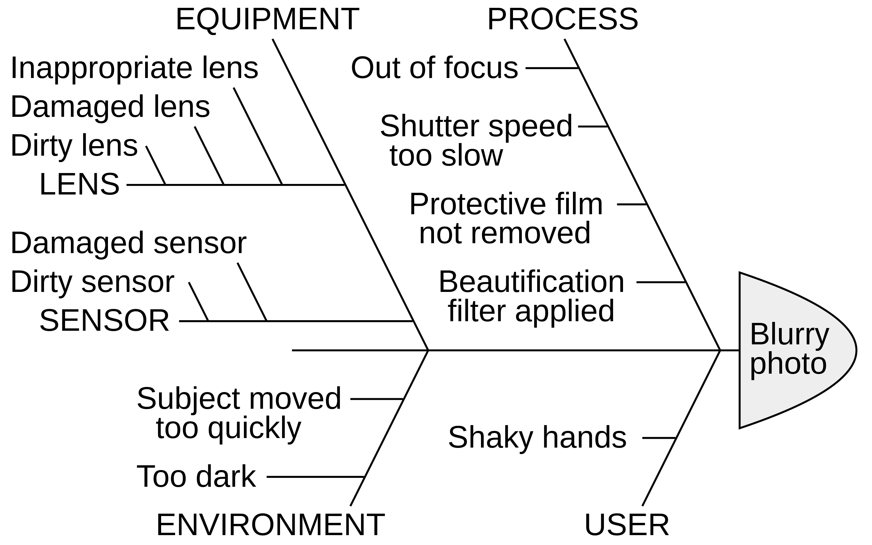

Slide 12
System Scope Document
Problem Statement
Objective
System Scope
Business Benefits
System Capabilities

Slide 13
Project Schedule
Grant Chart
A Gantt chart, commonly used in project management, is one of the most popular and useful ways of showing activities (tasks or events) displayed against time. On the left of the chart is a list of the activities and along the top is a suitable time scale. Each activity is represented by a bar; the position and length of the bar reflects the start date, duration and end date of the activity.
What the various activities are
When each activity begins and ends
How long each activity is scheduled to last
Where activities overlap with other activities, and by how much
The start and end date of the whole project

Slide 14
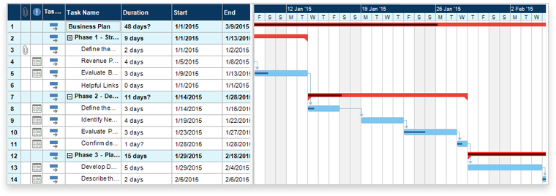
Project Schedule

Slide 15
Grant Chart Software
1. ClickUp
2. RedBooth
3. Toggl Plan
4. ProofHub
5. nTask
6. Instagantt for Asana
7. Bitrix24
8. Agantty
9. TeamGantt
10. Tom’s Planner
11. StudioBinder
12. Office Timeline
13. Excel
14. Microsoft Project
15. Wrike
16. Zoho Projects
17. GanttProject
18. Backlog

Slide 16


Slide 17
Feasibility Study
Economic Feasibility
Technical Feasibility
Legal Feasibility
Operational Feasibility
Schedule Feasibility

Slide 20
Confirm the feasibility of the project
Do for Proposal
Page cover
Contents
executive summary
problem summary
study guide
Analyze
Solution
Recommendation
Plans
Appendix

